Slide 1

Sky Guide
2021-2 HCI 과제 #3
AR 천체 관측
사용자 인터페이스
201710912
김지섭

Slide 2
Contents
Sky Guide제품 소개
a1. 입력된 데이터 형식 전환(피벗 테이블)
무료 기능 소개
유료 기능 소개
Sky Guide의 강점
a1. 입력된 데이터 형식 전환(피벗 테이블)
b1. 슬라이서 삽입(피벗 테이블)
a2. 입력된 데이터 형식 전환(표)
b2. 슬라이서 삽입(표)
c. 필요 항목 선택
개선 기회
a1. 입력된 데이터 형식 전환(피벗 테이블)
b1. 슬라이서 삽입(피벗 테이블)

Slide 3
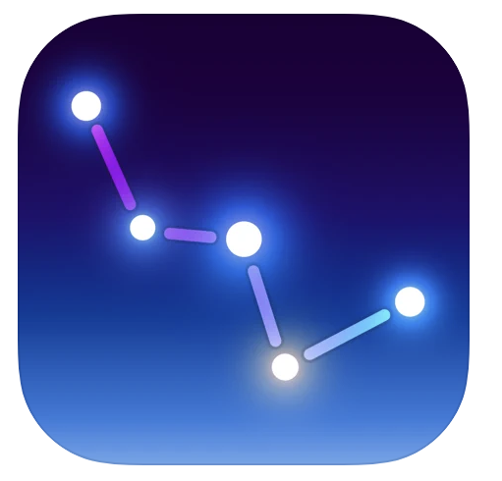
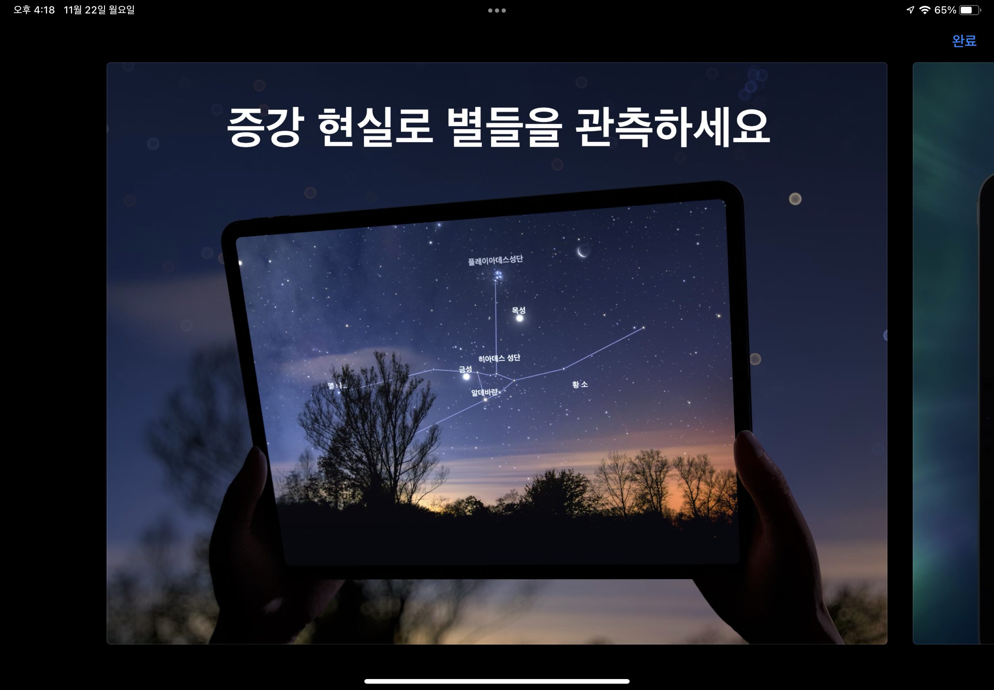
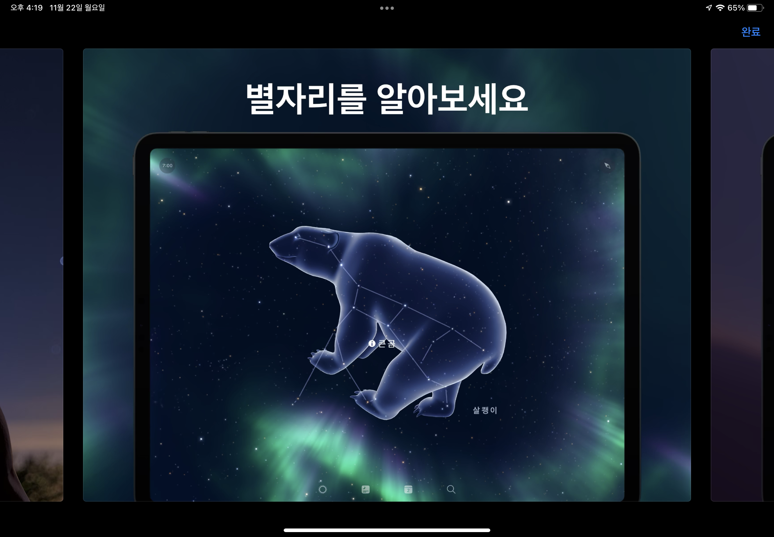
Sky Guide 제품 소개
1. Sky Guide 간단 소개
Sky Guide
스마트기기에 탑재된 GPS와 자이로 센서를 활용하여,
현재 위치에서 볼 수 있는 천체들을 AR를 기반으로 보여 주는 어플리케이션

Slide 4
Sky Guide 제품 소개
2. Sky Guide 무료 기능
현재 위치를 기반으로 한 천체 관측(황도 12궁)
각 천체 및 별자리에 대한 information
날짜별로 관찰하기 좋은 천체현상 소개 및 설명

Slide 5
Sky Guide 제품 소개
3. Sky Guide 유료 기능
별자리 및 천체 추가
(황도 12궁 (12개) -> 국제천문연맹이 공인한 현대 별자리(88개))
17만개의 천체 -> 1700만, 17억 개의 천체
소행성 및 유성우 예측
100, 1000배 줌

Slide 6
Sky Guide의 강점
1. 별자리가 잘 보이지 않는 현대 사회

Slide 7
Sky Guide의 강점
2. 천체 관측 기술의 발전으로 지속적인 천체 추가 가능

Slide 8
Sky Guide의 강점
3. 일론 머스크 및 Space X, 나로호, 누리호 등 일반 대중들도 우주에 대한 관심도 상승

Slide 9
개선 기회
1. 학교 수업과 연계

Slide 10
개선 기회
2. Glass, Lens 형태의 wearable device를 활용

